Slide 1
Audit Carrefour
Magasin: Chihia
Le 01 août 2018
M. Dhia MECHLAOUI

Slide 2
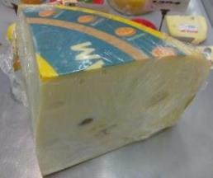
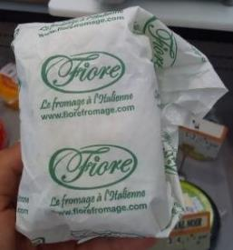
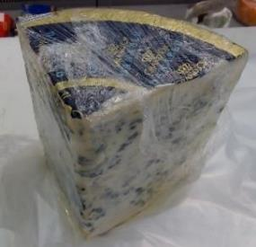
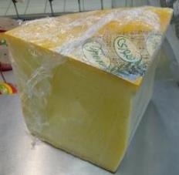
Fromage: 4 morceaux de fromage entamés étaient non identifiés.

Slide 3
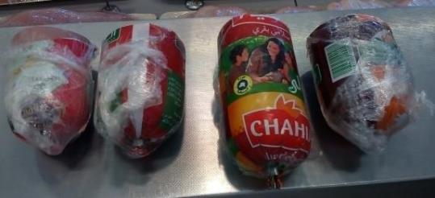
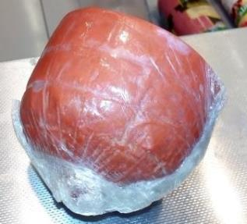
Charcuterie: 5 boudins de salami entamés étaient sans identification.

Slide 4
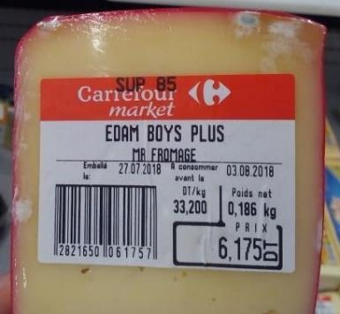
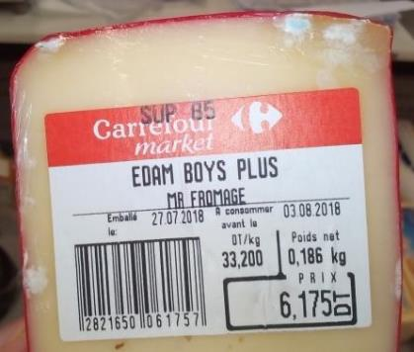
Fromage: un morceau de fromage (Edam Boys Plus) était contaminé par des moisissures.

Slide 5
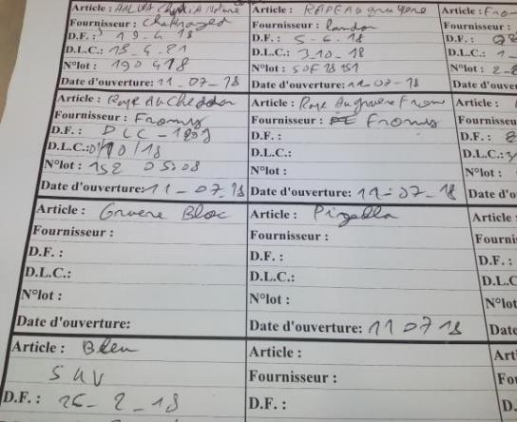
Fromage: remplissage manquant des données de traçabilité.

Slide 6
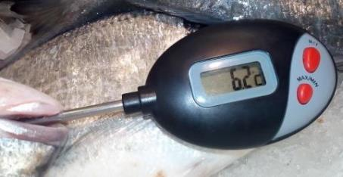
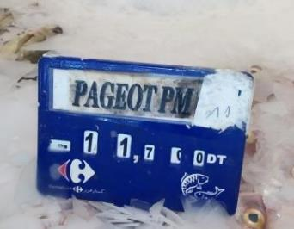
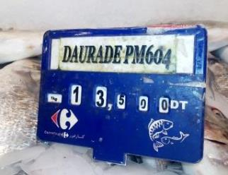
Poissonnerie: le balisage des poissons exposés doit être figuré en langue arabe aussi.
La température à cœur de la daurade était >2°C.

Slide 7
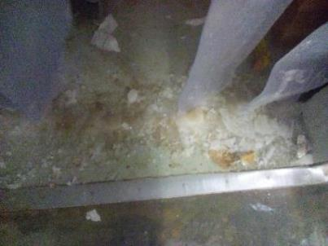
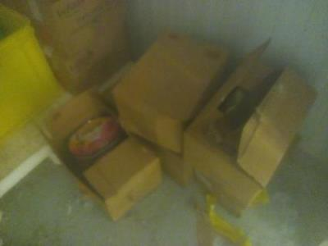
CF (-) PLS: présence de givre à l’entrée de la CF
Des cartons contenant des crèmes glacées étaient posés directement au sol.

Slide 8
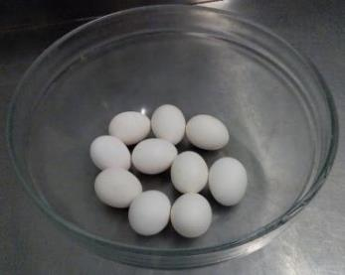
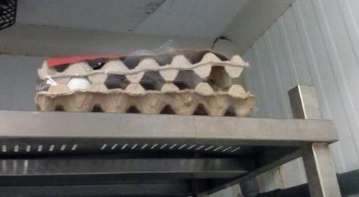
Boul/pât: un bol d’œufs était stocké et non protégé.
Stockage des œufs dans leur emballage d’origine.

Slide 9
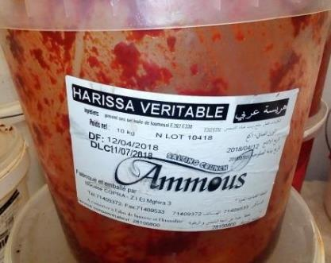
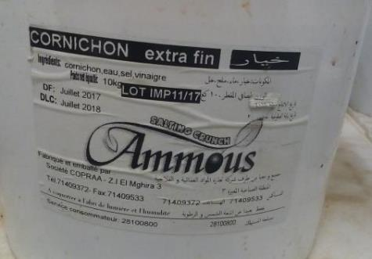
CF olives/épices: un seau de « cornichon, Ammous » était périmé depuis juillet 2018.
Un seau de « Harissa, Ammous » était périmé depuis 11/07/2018.

Slide 10
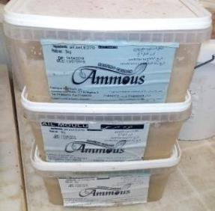
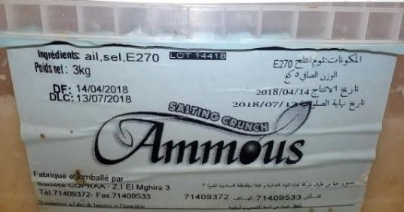
Trois seaux « d’ail moulu, Ammous » était périmé depuis 13/07/2018.

Slide 11
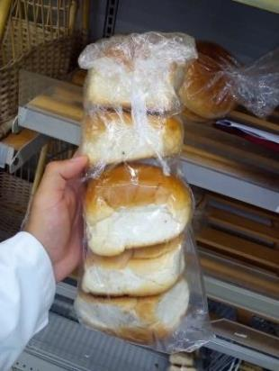
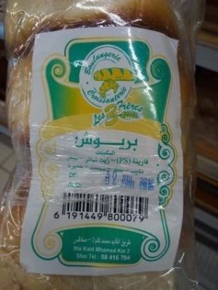
Boul/pât: l’emballage des brioches (les trois frères) n’était pas scellé correctement.

Slide 12
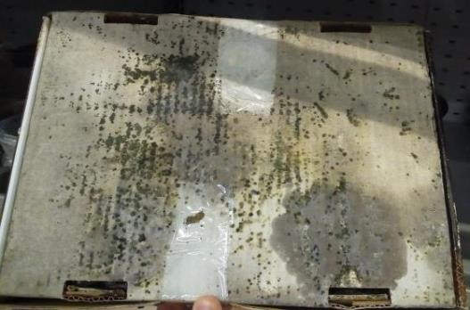
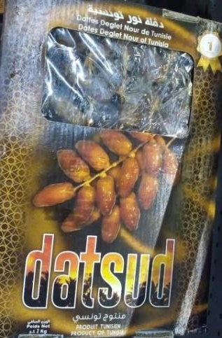
FLEG: un paquet de dattes était moisi.

Slide 13
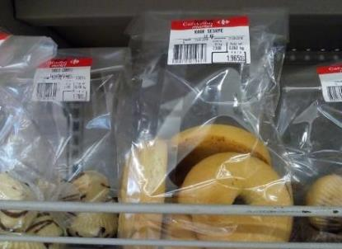
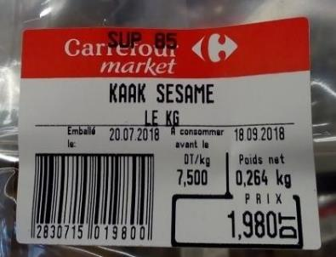
Boul/pât: manque des ingrédients sur l’étiquette UHD pour le Kaak sésame.

Slide 14
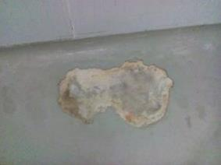
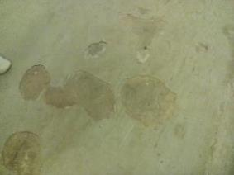
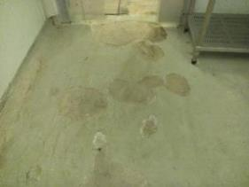
Les sols étaient écaillés à plusieurs niveaux

Slide 15
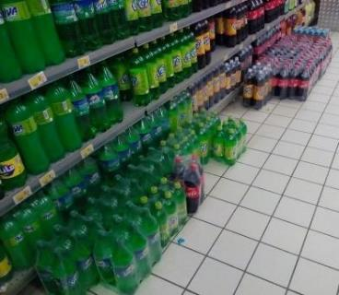
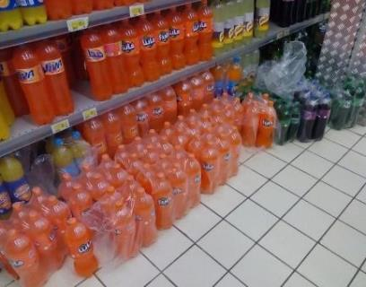
PGC: entreposage des boissons gazeuses à même le sol.

Slide 16
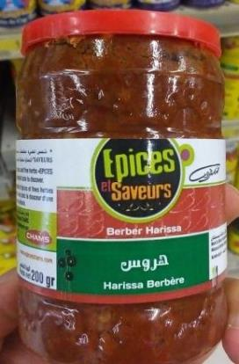
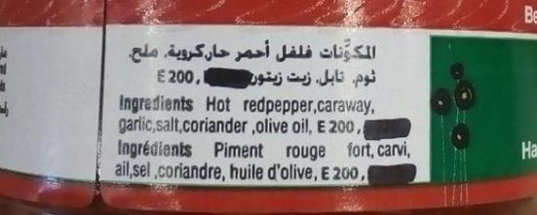
PGC: Certains ingrédients étaient masqués de la part du fournisseur (Epices er saveurs) pour le produit (Harissa Berbère), l’étiquetage est donc non conforme, les produits étaient retirés.

Slide 17
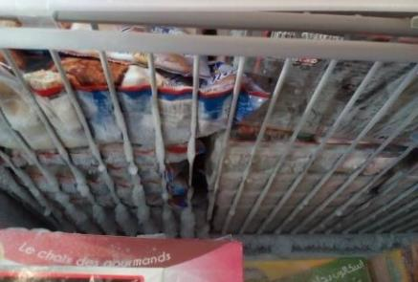
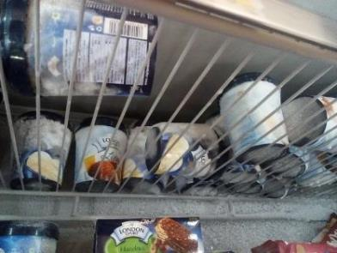
PLS surgelé: présence de givres au niveau du meuble froid des glaces.

